Slide 1
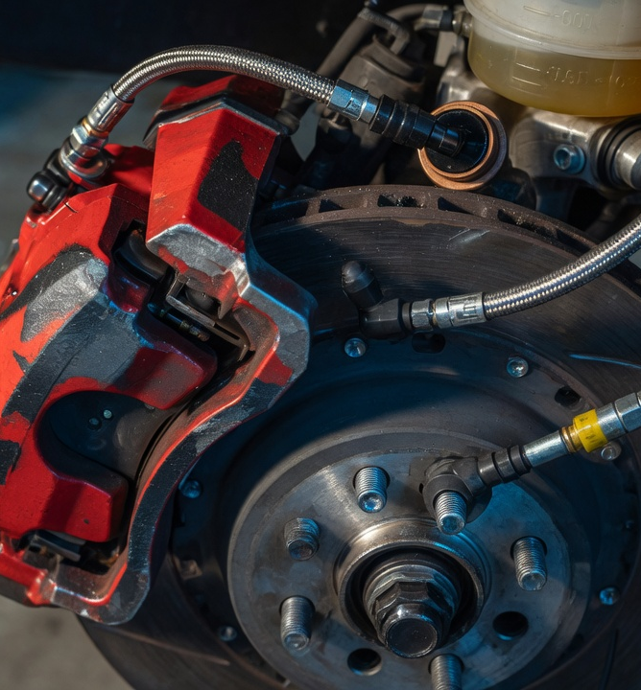
​
Физика • 7 класс
​
Как небольшой поршень поднимает автомобиль?
Исследуем передачу давления и выигрыш в силе
​
Жидкость передаёт давление без изменения
Гидравлический пресс • Физика, 7 класс
1
Notes:
Попросите предположить, почему домкрат с небольшим рычагом поднимает тяжёлую машину.
[Sources]
- https://www.britannica.com/technology/hydraulic-press
- https://www.britannica.com/science/Pascals-principle
- MediaSchool: fizika-7-by-38-gidravlicheskiy-press; fizika-7-43-gidravlicheskiy-press
[/Sources]

Slide 2
​
Цель
К концу урока
​
01
Объяснять
устройство гидравлического пресса
​
02
Применять
F₂/F₁ = S₂/S₁
​
03
Проверять
силу, площадь и ход поршней
Гидравлический пресс • Физика, 7 класс
2
Notes:
Критерий успеха: объяснить устройство, рассчитать силу, связать силу и ход.
[Sources]
- https://www.britannica.com/technology/hydraulic-press
- https://www.britannica.com/science/Pascals-principle
- MediaSchool: fizika-7-by-38-gidravlicheskiy-press; fizika-7-43-gidravlicheskiy-press
[/Sources]

Slide 3
​
Опора
Закон Паскаля связывает оба поршня
​
Давление передаётся
p₁ = p₂
​
Жидкость почти несжимаема
Гидравлический пресс • Физика, 7 класс
3
Notes:
Актуализируйте закон Паскаля и формулу p = F/S.
[Sources]
- https://www.britannica.com/technology/hydraulic-press
- https://www.britannica.com/science/Pascals-principle
- MediaSchool: fizika-7-by-38-gidravlicheskiy-press; fizika-7-43-gidravlicheskiy-press
[/Sources]

Slide 4
​
Устройство
Два цилиндра соединены и заполнены жидкостью
​
Малый поршень
​
площадь S₁, сила F₁
​
Большой поршень
​
площадь S₂, сила F₂
Гидравлический пресс • Физика, 7 класс
4
Notes:
Покажите на схеме малый и большой поршни; обозначения проговорите вслух.
[Sources]
- https://www.britannica.com/technology/hydraulic-press
- https://www.britannica.com/science/Pascals-principle
- MediaSchool: fizika-7-by-38-gidravlicheskiy-press; fizika-7-43-gidravlicheskiy-press
[/Sources]

Slide 5
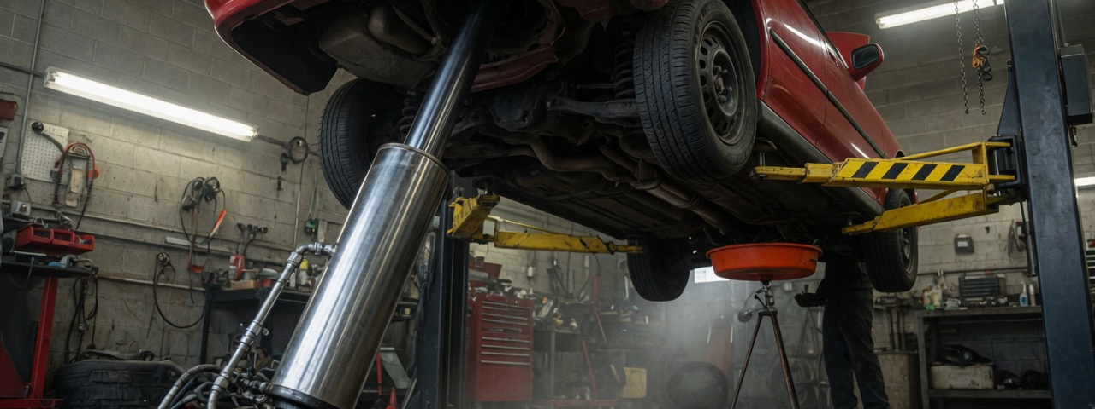
​
Принцип
Одинаковое давление действует на поршни разной площади
Гидравлический пресс • Физика, 7 класс
5
Notes:
Сначала попросите предсказать направление движения поршней.
[Sources]
- https://www.britannica.com/technology/hydraulic-press
- https://www.britannica.com/science/Pascals-principle
- MediaSchool: fizika-7-by-38-gidravlicheskiy-press; fizika-7-43-gidravlicheskiy-press
[/Sources]

Slide 6
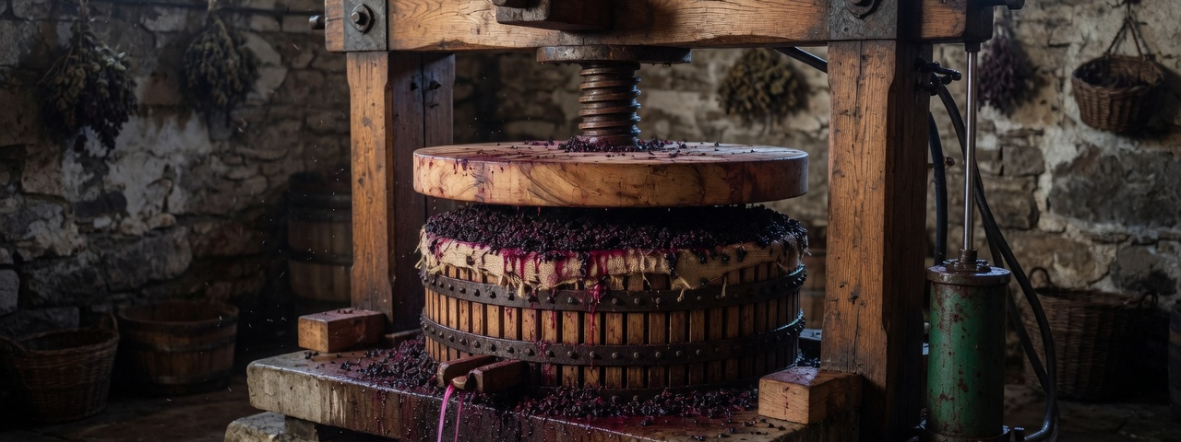
​
Вывод
F₁/S₁ = F₂/S₂, поэтому F₂/F₁ = S₂/S₁
Гидравлический пресс • Физика, 7 класс
6
Notes:
Выведите пропорцию из равенства давлений, не давайте её как готовое правило.
[Sources]
- https://www.britannica.com/technology/hydraulic-press
- https://www.britannica.com/science/Pascals-principle
- MediaSchool: fizika-7-by-38-gidravlicheskiy-press; fizika-7-43-gidravlicheskiy-press
[/Sources]

Slide 7
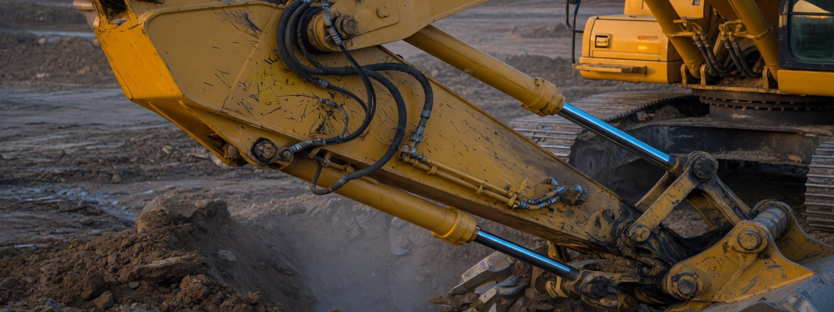
​
Выигрыш в силе
Во сколько раз больше площадь, во столько раз больше сила
Гидравлический пресс • Физика, 7 класс
7
Notes:
Подчеркните пропорциональность силы площади поршня.
[Sources]
- https://www.britannica.com/technology/hydraulic-press
- https://www.britannica.com/science/Pascals-principle
- MediaSchool: fizika-7-by-38-gidravlicheskiy-press; fizika-7-43-gidravlicheskiy-press
[/Sources]

Slide 8
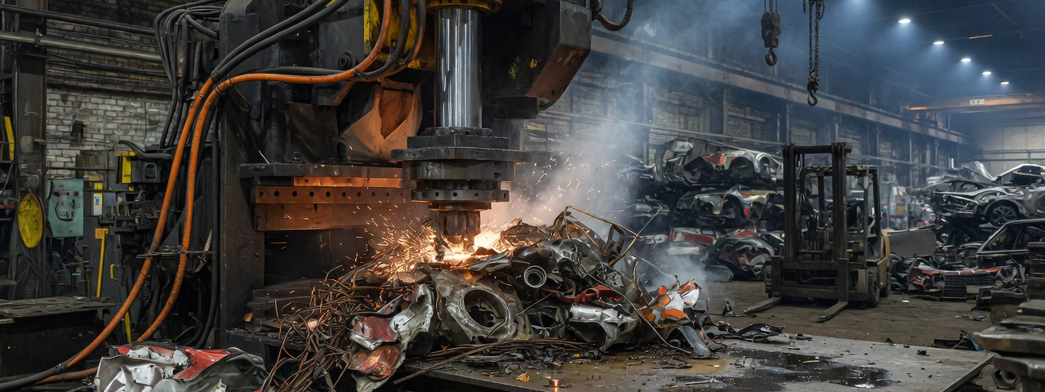
​
Разбор
F₁ = 200 Н, S₁ = 5 см², S₂ = 100 см²: F₂ = 4000 Н
Гидравлический пресс • Физика, 7 класс
8
Notes:
Сначала ученики находят отношение площадей 100/5 = 20, затем силу.
[Sources]
- https://www.britannica.com/technology/hydraulic-press
- https://www.britannica.com/science/Pascals-principle
- MediaSchool: fizika-7-by-38-gidravlicheskiy-press; fizika-7-43-gidravlicheskiy-press
[/Sources]

Slide 9
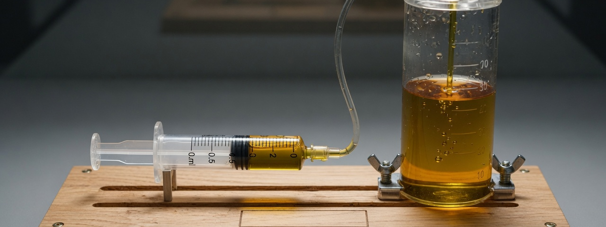
​
Наглядная модель
Соединённые шприцы показывают передачу давления и разный ход поршней
Гидравлический пресс • Физика, 7 класс
9
Notes:
Свяжите модель с безопасным использованием подъёмника; под автомобилем нужна опора.
[Sources]
- https://www.britannica.com/technology/hydraulic-press
- https://www.britannica.com/science/Pascals-principle
- MediaSchool: fizika-7-by-38-gidravlicheskiy-press; fizika-7-43-gidravlicheskiy-press
[/Sources]

Slide 10
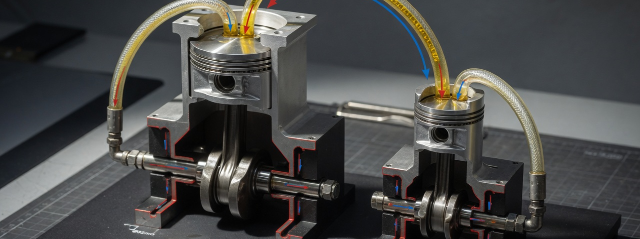
​
Тормоза
Нажатие педали создаёт давление жидкости у каждого колеса
Гидравлический пресс • Физика, 7 класс
10
Notes:
Не углубляйтесь в конструкцию тормозов: важна передача давления жидкостью.
[Sources]
- https://www.britannica.com/technology/hydraulic-press
- https://www.britannica.com/science/Pascals-principle
- MediaSchool: fizika-7-by-38-gidravlicheskiy-press; fizika-7-43-gidravlicheskiy-press
[/Sources]

Slide 11
​
Проверяем модель
Сначала предскажите — затем объясните
​
1
Что изменится, если S₂ увеличить вдвое?
​
2
Почему нельзя заменить жидкость воздухом?
​
3
Где проявляется закон Паскаля?
Гидравлический пресс • Физика, 7 класс
11
Notes:
Дайте минуту на индивидуальный прогноз, затем обсуждение в паре.
[Sources]
- https://www.britannica.com/technology/hydraulic-press
- https://www.britannica.com/science/Pascals-principle
- MediaSchool: fizika-7-by-38-gidravlicheskiy-press; fizika-7-43-gidravlicheskiy-press
[/Sources]

Slide 12
​
Золотое правило
Выигрыш в силе оплачивается расстоянием
​
1
Работа на входе
A₁ ≈ F₁h₁
​
2
Работа на выходе
A₂ ≈ F₂h₂
​
3
Идеальная модель
F₁h₁ = F₂h₂
Гидравлический пресс • Физика, 7 класс
12
Notes:
Переход к работе: идеальный пресс не увеличивает работу.
[Sources]
- https://www.britannica.com/technology/hydraulic-press
- https://www.britannica.com/science/Pascals-principle
- MediaSchool: fizika-7-by-38-gidravlicheskiy-press; fizika-7-43-gidravlicheskiy-press
[/Sources]

Slide 13
​
Ход поршней
Если F₂/F₁ = 10, то h₁/h₂ = 10
​
Малый поршень
​
проходит больший путь
​
Большой поршень
​
проходит меньший путь
Гидравлический пресс • Физика, 7 класс
13
Notes:
Проверьте обратную пропорциональность ходов поршней.
[Sources]
- https://www.britannica.com/technology/hydraulic-press
- https://www.britannica.com/science/Pascals-principle
- MediaSchool: fizika-7-by-38-gidravlicheskiy-press; fizika-7-43-gidravlicheskiy-press
[/Sources]

Slide 14
​
Реальный механизм
Часть работы теряется из-за трения и нагрева
​
1
КПД меньше 100 %
​
2
Утечки снижают результат
​
3
Выходная работа меньше входной
Гидравлический пресс • Физика, 7 класс
14
Notes:
Отделите идеальную модель от реального механизма с потерями.
[Sources]
- https://www.britannica.com/technology/hydraulic-press
- https://www.britannica.com/science/Pascals-principle
- MediaSchool: fizika-7-by-38-gidravlicheskiy-press; fizika-7-43-gidravlicheskiy-press
[/Sources]

Slide 15
​
Ошибка
Пресс не создаёт энергию из ничего
​
1
Выигрываем
в силе
​
2
Проигрываем
в расстоянии
​
3
Дополнительно теряем
часть энергии на трение
Гидравлический пресс • Физика, 7 класс
15
Notes:
Исправьте заблуждение о бесплатной энергии через произведение Fh.
[Sources]
- https://www.britannica.com/technology/hydraulic-press
- https://www.britannica.com/science/Pascals-principle
- MediaSchool: fizika-7-by-38-gidravlicheskiy-press; fizika-7-43-gidravlicheskiy-press
[/Sources]

Slide 16
​
Практика
Решите самостоятельно
​
1
1
S₂/S₁ = 20, F₁ = 150 Н. Найдите F₂.
​
2
2
F₂/F₁ = 8, h₁ = 40 см. Найдите h₂.
​
3
3
Почему воздух ухудшает работу системы?
Гидравлический пресс • Физика, 7 класс
16
Notes:
Ответы не показывать до завершения трёх заданий.
[Sources]
- https://www.britannica.com/technology/hydraulic-press
- https://www.britannica.com/science/Pascals-principle
- MediaSchool: fizika-7-by-38-gidravlicheskiy-press; fizika-7-43-gidravlicheskiy-press
[/Sources]

Slide 17
​
Проверка
Сверьте способ и единицы
​
1
Задача 1: F₂ = 3000 Н
​
2
Задача 2: h₂ = 5 см
​
3
Воздух
сжимается и делает систему «мягкой»
Гидравлический пресс • Физика, 7 класс
17
Notes:
Проверьте: 3000 Н; 5 см; воздух сжимается.
[Sources]
- https://www.britannica.com/technology/hydraulic-press
- https://www.britannica.com/science/Pascals-principle
- MediaSchool: fizika-7-by-38-gidravlicheskiy-press; fizika-7-43-gidravlicheskiy-press
[/Sources]

Slide 18
​
Выходной билет
Ответьте без подсказки
​
1
Почему давление у поршней одинаково?
​
2
От чего зависит выигрыш в силе?
​
3
Чем оплачивается выигрыш в силе?
Гидравлический пресс • Физика, 7 класс
18
Notes:
Соберите билеты и отметьте, кто смешивает давление, силу и площадь.
[Sources]
- https://www.britannica.com/technology/hydraulic-press
- https://www.britannica.com/science/Pascals-principle
- MediaSchool: fizika-7-by-38-gidravlicheskiy-press; fizika-7-43-gidravlicheskiy-press
[/Sources]

